Slide 1
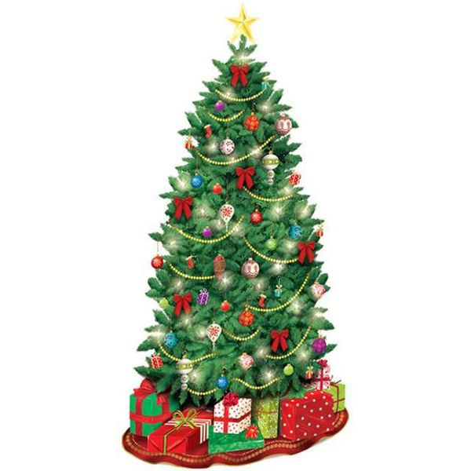
Polskie tradycje świąteczne
Dominik Orpych
Kl. IV b

Slide 2
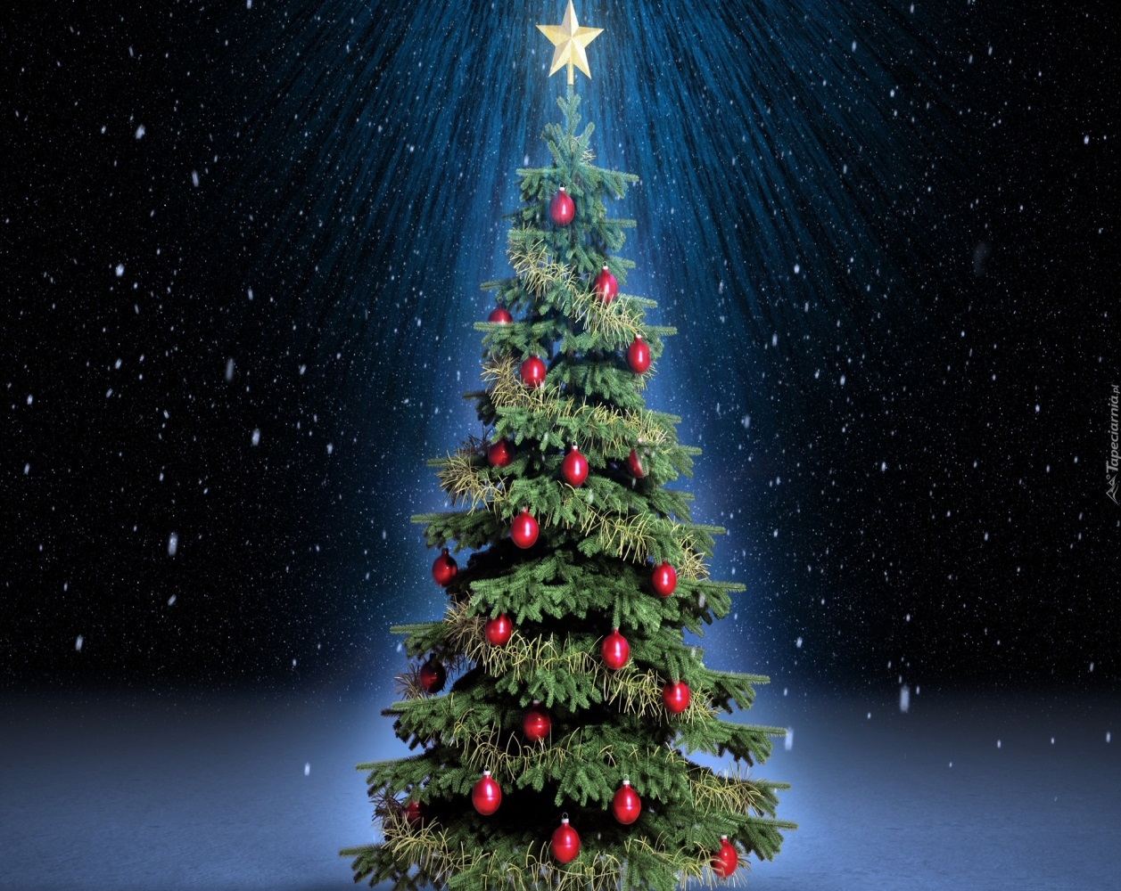
Każdy Polak co roku ubiera świąteczną choinkę

Slide 3
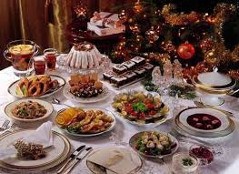
Wigilijna kolacja
Postne potrawy

Slide 4
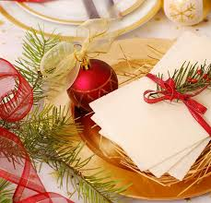
Dzielenie się opłatkiem
Symbol pojednania i przebaczenia

Slide 5
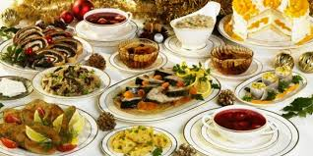
12 potraw
makowiec
pierogi z kapustą i grzybami
łazanki
karp w galarecie
zupa grzybowa z łazankami
Symbol 12 apostołów
karp
barszcz czerwony z uszkami
sernik
kapusta z grochem
i inne…

Slide 6
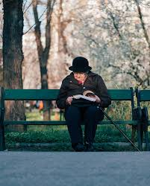
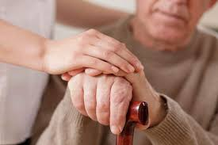
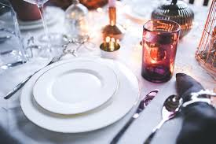
Dodatkowe nakrycie
Pamięć o osobach samotnych

Slide 7
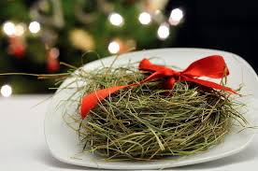
Siano pod obrusem
Symbol stajenki, w której narodził się Jezus

Slide 8
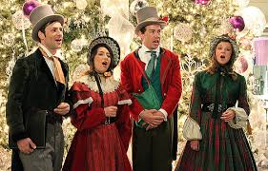
Śpiewanie kolęd
KOLĘDNICY

Slide 9
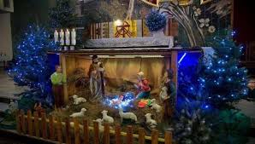
Msza w kościele - PASTERKA

Slide 10
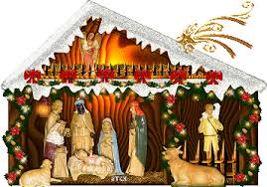
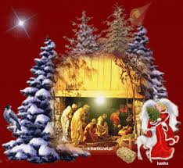
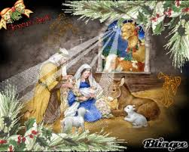
Szopki bożonarodzeniowe

Slide 11
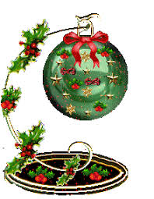
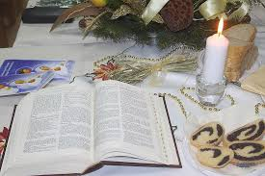
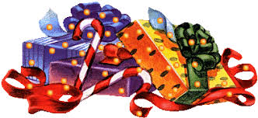
INNE
PREZENTY POD CHOINKĄ
SPĘDZANIE CZASU Z RODZINĄ
PAMIĘĆ O OSOBACH, KTÓRE NIE MOGĄ BYĆ Z NAMI
CZYTANIE BIBLII

Slide 12
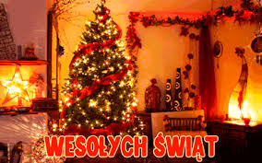
Dominik Orpych
Dziękuję

